Slide 1
Dětská hra

Slide 2
Dětská hra
Proč si děti hrají?
Rozvíjí dětskou představivost, komunikační dovednosti, sociální schopnosti
Hra je přirozená jak pro dítě, tak pro dospělého
To jak hru dítě v dospělosti bude vnímat závisí na okolí a rodině
Hra slouží i jako terapie i jako diagnostický nástroj (scénotest)
Výběr hračky podle pohlaví?
Pro dospělé se dnes ze hry stává předmět komercionalizace a neplní tak svůj původní smysl

Slide 3
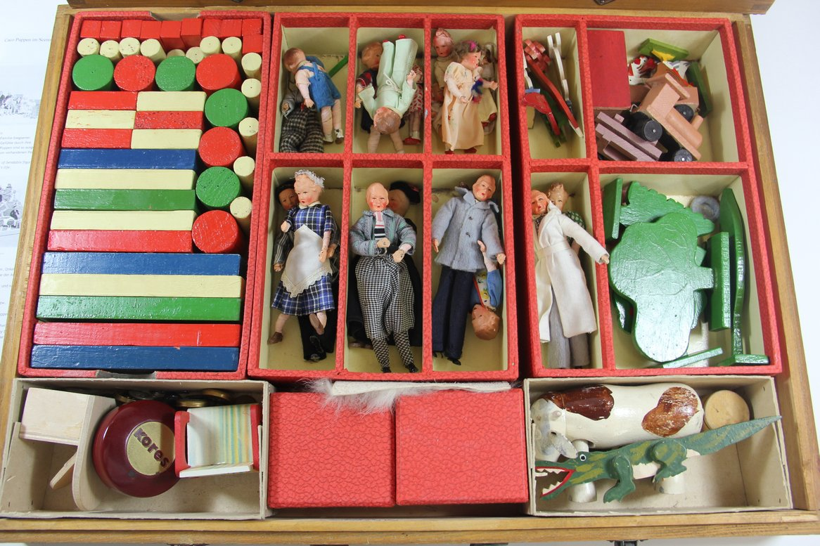
Scénotest

Slide 4
Vývoj hry
  Podle Fontany (2003):
1. Senzomotorická hra (0-1 rok)
  Zkoumání a manipulace s předměty v rámci pohybu a všech smyslů
    Strkání do úst, házení, třesení
2. Předstíravá hra (okolo 2 let)
  Využití předmětu k jejich obvyklému účelu, ale v předstírané kapacitě
    Hřebínek pro panenku používá pro sebe, je orientováno na své tělo
3. Reorientace k objektům (později okolo 2 let)
  Dítě zaměřuje předstíravou hru k jiné hračce či člověku
    Užívá lžičku pro panenky ke krmení panenky, hřebínkem pro panenky češe mamince vlasy
    Tlačí kočárek

Slide 5
4. Náhražková předstíravá hra ( 2-3 roky)
  Dítě užívá předměty k něčemu jinému než jsou
    Krabička je auto
5. Sociodramatická hra (okolo 5 let)
  námětové hry
  Děti si hrají na někoho jiného, napodobují rodiče
    Hra na doktora, matku, otce
6. Uvědomění rolí (okolo 6 roku)
  Uvědoměle si hraje a ostatním dává role
7. Hry s pravidly (7-…)
  Děti nahrazují dosavadní předstírané hry hrami se stanovenými pravidly
  Hry s pravidly mají význam i pro dodržování společenské smlouvy
  Postupně dochází k soutěžení u dětí, přechází ve sport

Slide 6
Význam hračky
Hračky mají význam pro citovou rovnováhu dítěte
Oblíbená hračka se stává tzv. tranzitní (medvídek, panenka)
  Důvěrný vztah, říká ji tajemství, radí se s ní a svěřuje se ji
  Mají je pořád u sebe
  Pokud dítě hračku kárá nebo bije, je to ukazatel pozorování negativního sociálního chování
  Hračka pomáhá se vyrovnat s tíživou situací , uvolnění tenze
  Před školní docházkou zvyk vymizí, pokud se ale objeví je to znak, že dítě prochází nějakou duševní tísní
  Rodiče by určitě neměli s takovou hračkou manipulovat lze nebo dokonce ji dítěti třeba za trest odebrat

